Slide 1
Iniciação científica em análise de vibrações em vigas
Aluno: Bruno Mello Silveira
Professor orientador: Sérgio de Almeida Oliveira

Slide 2
Introdução
Objetivos
Analisar o comportamento de vibrações lineares em vigas:
Simples;
Com absorvedores dinâmicos de vibrações;
Com materiais piezoelétricos.
Utilizar os conceitos de elementos finitos para efetuar as análises em 2D.
Métodos numéricos utilizados:
Runge-Kutta de 4ª ordem
Newmark-β
Linguagens utilizadas:
C
C#

Slide 3
Métodos numéricos utilizados
Runge-Kutta
Newmark-β

Slide 4
Linguagens utilizadas
C
Estrutura sequencial;
C#
Programação orientada a objeto;

Slide 5
Evolução da pesquisa
Utilizando C
Massa pontual com absorvedor dinâmico de vibrações;
Viga simples;
Viga com absorvedor dinâmico de vibrações;
Viga com piezoelétrico.
Utilizando C#
Otimização das análises:
Tempo;
Quantidade de nós;
Tipos de vigas.

Slide 6
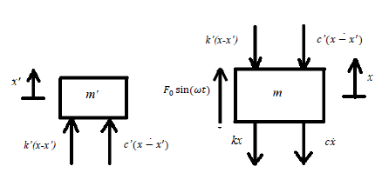
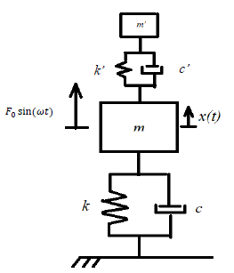

Análise – massa pontual com ADV
Objetivo:
Iniciar o estudo sobre vibrações e análises numéricas.
Problemática:
DCL:
Equações:

Slide 7
Análise – massa pontual com ADV
Método de integração numérica utilizado:
Runge-Kutta de 4ª ordem.
Solução de sistema de EDOs com problema de valor inicial.
EXPLICAR QUE PRECISOU ADAPTAR O RUNGE-KUTTA PARA EDO DE SEGUNDA ORDEM.

Slide 8
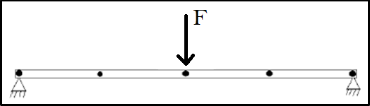
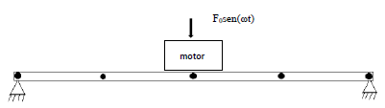
Análise – viga simples
Objetivo:
Verificar o comportamento de uma viga em 2 casos:
Vibração livre;
Vibração forçada por força harmônica.
Problemáticas:
Método de integração numérica utilizado:
Newmark.
Solução matricial com elementos finitos.

Slide 9
Análise – viga simples
RESULTADOS

Slide 10
Análise – viga com ADV

Slide 11
Estudo de caso – Equipe Mud Runner Baja SAE
Mostrar a evolução da pesquisa e os resultados no projeto.
Teste experimental
Sensor MPU 9250 (acelerômetro).

Slide 12
Análise – viga com piezoelétrico

